Slide 2
সবাইকে স্বাগতম

Slide 3
পরিচিতি
কাজী ইমরান হোসেন
সহকারী শিক্ষক
সারোল সরকারি প্রাথমিক বিদ্যালয়
লোহাগড়া,নড়াইল।

Slide 4
পাঠ পরিচিতি
শ্রেণিঃ প্রাক প্রাথমিক
বিষয়ঃ আমার বই
পাঠ শিরোনামঃ ভাষার কাজ
পাঠ্যাংশঃ ঙ
সময়ঃ ৪০ মিনিট।

Slide 5
এই পাঠ শেষে শিক্ষার্থীরা-
৩.২.৮ ধ্বনির প্রতীক (বর্ণ)শণাক্ত করতে পারবে।
৩.২.৯ শব্দ থেকে বর্ণ শনাক্ত করতে পারবে।

Slide 6
চলো, আমরা সবাই একটা ভিডিও দেখি

Slide 7
আজ আমরা পড়ব
ঙ

Slide 8
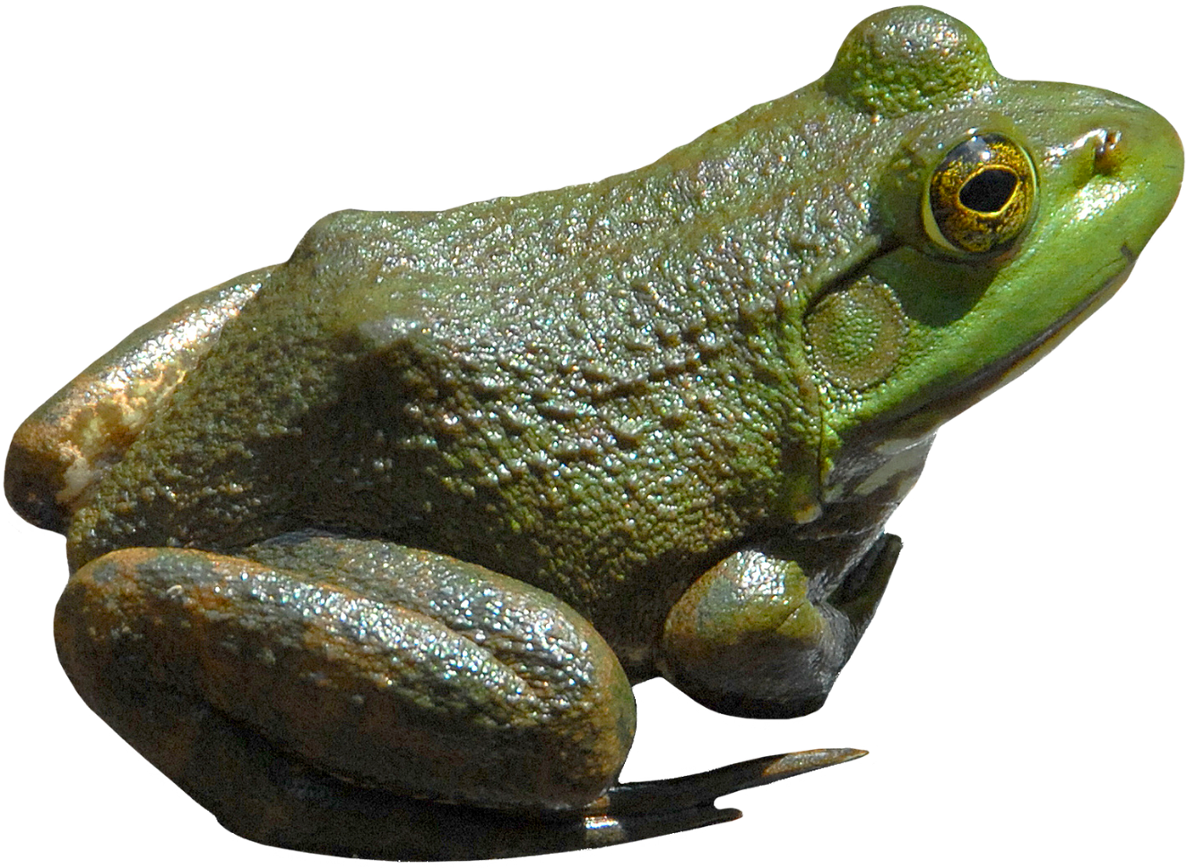
ঙ
ঙ
ব্যাঙ
ঙ

Slide 9
ঙ
ঙ
ডিঙি
ঙ

Slide 10
ঙ

Slide 11
ঙ
ঙ
ঠোঙ্গা
ঙ

Slide 12
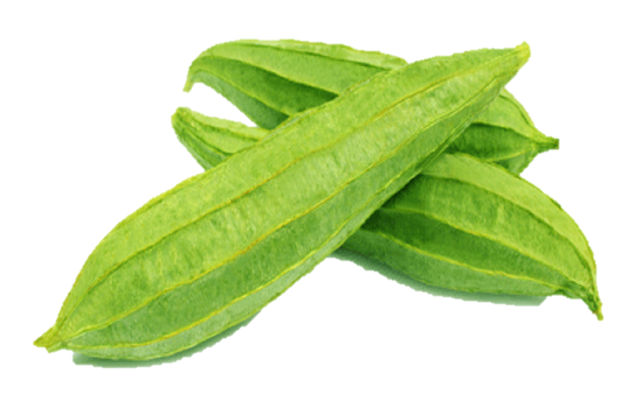
ঙ
ঙ
ঝিঙা
ঙ

Slide 13
ঙ
ঙ
রঙধনু
ঙ

Slide 14
ঙ

Slide 15
ঙ
ঙ
রঙ
ঙ

Slide 16
ঙ
ঙ
মাছরাঙা
ঙ

Slide 17
ঙ
ঙ
ঙ
হাঙ্গর

Slide 18
চ

Slide 19
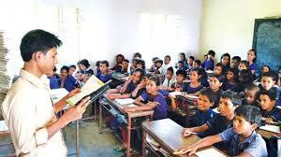
আদর্শ পাঠ

Slide 20
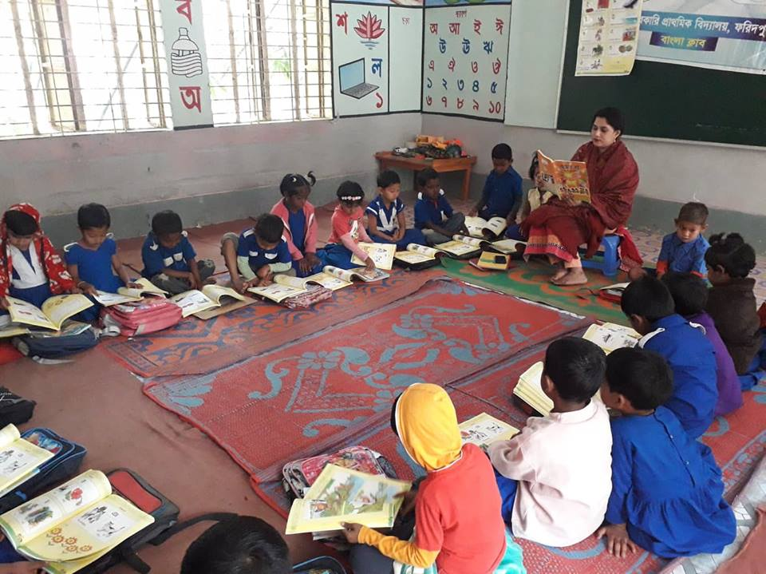
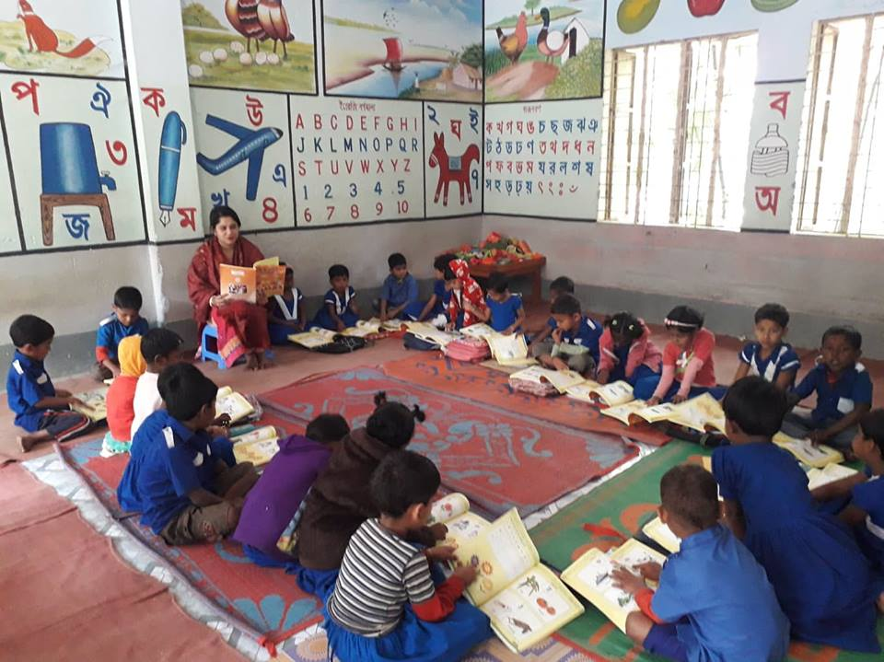
শিক্ষক এবং শিক্ষার্থীর মিলিত পাঠ।

Slide 21
পাঠের সাথে সংযোগ

Slide 22
এসো আমরা বর্ণ দিয়ে শব্দ মিলায়
রঙ
ঘর
ঙ
গাছ

Slide 23
এসো আমরা হারিয়ে যাওয়া বর্ণগুলো খুজি
ঝিঙা
ঙা
ঝি..

Slide 24
এসো আমরা বলতে চেষ্টা করি
ঙ
সোনা মনিরা বলোতো এটা কি?

Slide 26
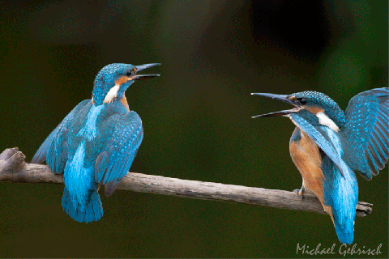
ধন্যবাদ
সোনামনিরা আবার দেখা হবে।

